Slide 1
Tiết 90: Tiếng Việt
Thêm trạng ngữ cho câu
(Tiết 1)

Slide 2
I.
Đặc điểm của trạng ngữ

Slide 3
Hãy xác định trạng ngữ trong các câu sau,
việc thêm trạng ngữ cho câu có ý nghĩa gì?
a) Dưới bóng tre xanh, đã từ lâu đời, người dân cày Việt Nam dựng nhà, dựng cửa, vỡ ruộng, khai hoang. Tre ăn ở với người, đời đời, kiếp kiếp. [...]
Tre với người như thế đã mấy nghìn năm. Một thế kỉ “văn minh”, “khai hóa” của thực dân cũng không làm ra được một tấc sắt. Tre vẫn phải còn vất vả mãi với người. Cối xay tre nặng nề quay, từ nghìn đời nay, xay nắm thóc.
(Thép Mới)
b ) Vì muốn mẹ sống thật lâu, cô bé dừng lại bên đường tước các cánh hoa ra thành nhiều mảnh nhỏ.
(Truyện “Sự tích bông hoa cúc trắng”)
c) Để làm tròn nhiệm vụ, chiến sĩ nghệ thuật cần có lập trường vững, tư tưởng đúng.
(Hồ Chí Minh)
d) Bằng chiếc đũa cả bà cụ lấy kẹo thật khéo.
(Theo Băng Sơn)
e) Bình tĩnh, chị nhìn khắp mấy gian nhà.
(Ngô Tất Tố)

Slide 4
Hãy xác định trạng ngữ trong các câu sau,
việc thêm trạng ngữ cho câu có ý nghĩa gì?
a) , , người dân cày Việt Nam dựng nhà, dựng cửa, vỡ ruộng, khai hoang. Tre ăn ở với người, . [...]
Tre với người như thế đã mấy nghìn năm. Một thế kỉ “văn minh”, “khai hóa” của thực dân cũng không làm ra được một tấc sắt. Tre vẫn phải còn vất vả mãi với người. Cối xay tre nặng nề quay, , xay nắm thóc.
(Thép Mới)
Dưới bóng tre xanh
đã từ lâu đời
TN chỉ nơi chốn
TN chỉ thời gian
đời đời, kiếp kiếp
TN chỉ thời gian
từ nghìn đời nay
TN chỉ thời gian

Slide 5
Hãy xác định trạng ngữ trong các câu sau,
việc thêm trạng ngữ cho câu có ý nghĩa gì?
b ) , cô bé dừng lại bên đường tước các cánh hoa ra thành nhiều mảnh nhỏ.
(Truyện Sự tích bông hoa cúc trắng)
c) , chiến sĩ nghệ thuật cần có lập trường vững, tư tưởng đúng.
(Hồ Chí Minh)
d) bà cụ lấy kẹo thật khéo
(Theo Băng Sơn)
e) , chị nhìn khắp mấy gian nhà.
(Ngô Tất Tố)
Vì muốn mẹ sống thật lâu
TN chỉ nguyên nhân
Để làm tròn nhiệm vụ
TN chỉ mục đích
Bằng chiếc đũa cả
TN chỉ phuong tien
Bình tĩnh
TN chỉ cách thức

Slide 6
Câu | Ý nghĩa | Từ nhận biết
a) Dưới bóng tre xanh, đã từ lâu đời, người dân cày Việt Nam dựng nhà, dựng cửa, vỡ ruộng, khai hoang. Tre ăn ở với người, đời đời, kiếp kiếp. [...] Tre với người như thế đã mấy nghìn năm. Một thế kỉ “văn minh”, “khai hóa” của thực dân cũng không làm ra được một tấc sắt. Tre vẫn phải còn vất vả mãi với người. Cối xay tre nặng nề quay, từ nghìn đời nay, xay nắm thóc. | Chỉ nơi chốn
 | Chỉ thời gian
 | Chỉ thời gian
 | Chỉ thời gian
b ) Vì muốn mẹ sống thật lâu, cô bé dừng lại bên đường tước các cánh hoa ra thành nhiều mảnh nhỏ. | Chỉ nguyên nhân
c) Để làm tròn nhiệm vụ, chiến sĩ nghệ thuật cần có lập trường vững, tư tưởng đúng. | Chỉ mục đích
d) Bằng chiếc đũa cả bà cụ lấy kẹo thật khéo. | Chỉ phương tiện
e) Bình tĩnh, chị nhìn khắp mấy gian nhà. | Chỉ cách thức
Dưới, ở…
Từ, hồi, năm, ngày, khoảng…
Vì, do, tại…
Để, nhằm, vì…
Bằng, với…
Với, như…

Slide 7
Câu | Vị trí | Dấu hiệu
a) Dưới bóng tre xanh, đã từ lâu đời, người dân cày Việt Nam dựng nhà, dựng cửa, vỡ ruộng, khai hoang. Tre ăn ở với người, đời đời, kiếp kiếp. [...] Tre với người như thế đã mấy nghìn năm. Một thế kỉ “văn minh”, “khai hóa” của thực dân cũng không làm ra được một tấc sắt. Tre vẫn phải còn vất vả mãi với người. Cối xay tre nặng nề quay, từ nghìn đời nay, xay nắm thóc.
b ) Vì muốn mẹ sống thật lâu, cô bé dừng lại bên đường tước các cánh hoa ra thành nhiều mảnh nhỏ.
c) Để làm tròn nhiệm vụ, chiến sĩ nghệ thuật cần có lập trường vững, tư tưởng đúng.
d) Bằng chiếc đũa cả bà cụ lấy kẹo thật khéo.
e) Bình tĩnh, chị nhìn khắp mấy gian nhà.
Đầu câu
Giữa câu
Trạng ngữ ngăn cách với chủ ngữ và vị ngữ:
Cuối câu
Giữa câu
- Khi viết bởi một dấu phẩy.
Đầu câu
- Khi nói bởi một quãng nghỉ.
Đầu câu
Đầu câu
Đầu câu

Slide 8
Lưu ý!
Cần phân biệt trạng ngữ với các thành phần khởi ngữ và các thành phần biệt lập.

Slide 9
BÀI TẬP 1
Nêu vị trí của trạng ngữ trong câu và cho biết nội dung của câu thay đổi như thế nào?
a) (1) Tre ăn ở với người đời đời, kiếp kiếp. (Thép Mới)
(2) Tre, đời đời, kiếp kiếp, ăn ở với người.
(3) Đời đời, kiếp kiếp, tre ăn ở với người.
b) (1) Ngạc nhiên, tôi nhìn bạn ấy.
(2) Tôi nhìn bạn ấy, ngạc nhiên.
c) (1) Ngày mùa ở quê tôi thật vui. Những ngày này, ai cũng vội vã, khẩn trương làm việc..
(2) Ngày mùa quê tôi thật vui. Ai cũng vội vã, khẩn trương làm việc những ngày này.
Gợi ý:
(1) Trạng ngữ nằm ở cuối câu, chỉ thời gian.
(2) Trạng ngữ nằm ở giữa câu, chỉ thời gian.
(3) Trạng ngữ nằm ở đầu câu, chỉ thời gian.
b) (1) Trạng ngữ nằm ở đầu câu, chỉ cách thức.
(2) Trạng ngữ nằm ở cuối câu, chỉ cách thức.
c) (1) Trạng ngữ nằm ở đầu câu, chỉ thời gian.
(2) Trạng ngữ nằm ở cuối câu, chỉ thời gian
⇨ Khi thay đổi vị trí trạng ngữ, nội dung của câu không thay đổi.

Slide 10
Lưu ý!
Khi thay đổi vị trí trạng ngữ thì nội dung của câu không thay đổi.
- Việc lựa chọn vị trí trạng ngữ cần:
+ Phù hợp với nội dung câu văn.
+ Đúng với mục đích của người nói, người viết.
+ Tạo liên kết với các câu văn, đoạn văn khác.

Slide 11
BÀI TẬP 2
Trong các câu sau,
câu nào có trạng ngữ, câu nào không có trạng ngữ? Tại sao?
Một vài lần, tôi đề nghị nó đọc to từ này.
Tôi đề nghị nó đọc to từ này một vài lần.

Slide 12
BÀI TẬP 2
Một vài lần, tôi đề nghị nó đọc to từ này.
TN
CN
VN
b) Tôi đề nghị nó đọc to từ này một vài lần.
CN
VN
một vài lần là phụ ngữ trong cụm động từ

Slide 13
Lưu ý!
Khi thay đổi vị trí, một số trạng ngữ sẽ trở thành thành phần phụ trong cụm từ.

Slide 14
Ghi nhớ
- Về ý nghĩa, trạng ngữ được thêm vào câu để xác định thời gian, nơi chốn, nguyên nhân, mục đích, phương tiện, cách thức diễn ra sự việc nêu trong câu.
- Về hình thức:
+ Trạng ngữ có thể đứng ở đầu câu, cuối câu hay giữa câu.
+ Giữa trạng ngữ với chủ ngữ và vị ngữ thường có một quãng nghỉ khi nói hoặc một dấu phẩy khi viết.

Slide 15
II.
Luyện tập

Slide 16
Bài tập 1: Chọn đáp án đúng cho các câu sau đây
Câu 1: Tìm và nêu ý nghĩa của trạng ngữ trong câu sau: “Vào đêm trước ngày khai trường của con, mẹ không ngủ được” (Lý Lan)?
A. Trạng ngữ chỉ thời gian
B. Trạng ngữ chỉ cách thức
C. Trạng ngữ chỉ nơi chốn
D. Trạng ngữ chỉ phương tiện

Slide 17
Bài tập 1: Chọn đáp án đúng cho các câu sau đây
Câu 2: Tìm và nêu ý nghĩa của trạng ngữ trong câu: “Gà mẹ
từ trong chuồng kêu thất thanh, xoà cánh nhảy tót ra ngoài.”
(Nguyễn Đình Thi)?
A. Trạng ngữ chỉ thời gian
B. Trạng ngữ chỉ nguyên nhân
C. Trạng ngữ chỉ nơi chốn
D. Trạng ngữ chỉ mục đích

Slide 18
Bài tập 1: Chọn đáp án đúng cho các câu sau đây
Câu 3: Trạng ngữ có thể xuất hiện ở những nào vị trí trong câu?
A. Đầu câu
B. Đầu câu, giữa câu hoặc cuối câu
C. Cuối câu
D. Đầu câu hoặc cuối câu

Slide 19
Bài tập 1: Chọn đáp án đúng cho các câu sau đây
Câu 4: Cụm từ “mùa xuân” trong câu nào sau đây là
thành phần trạng ngữ?
A. Mùa xuân của tôi – mùa xuân Bắc Việt, mùa xuân của Hà Nội – là mùa xuân có mưa riêu riêu, gió lành lạnh, có tiếng nhạn kêu trong đêm xanh.
B. Mùa xuân! Mỗi khi họa mi tung ra những tiếng hót vang lừng, mọi vật như có sự thay đổi kì diệu.
C. Tự nhiên như thế: ai cũng chuộng mùa xuân.
D. Mùa xuân, cây gạo gọi đến bao nhiêu là chim.

Slide 20
BÀI 2: THÊM TRẠNG NGỮ THÍCH HỢP CHO CÁC CÂU SAU.
………………, mẹ đưa em tới trường.
b) Tô Hoài,……………, đã miêu tả rất sinh động chân dung chú Dế Mèn.
c) Chúng em học tập chăm ngoan,………………....
Buổi sáng/ Hằng ngày/ Trên chiếc xe đạp
bằng trí tưởng tượng phong phú/ với tình yêu và sự am hiểu về động vật
để cha mẹ vui lòng/ để đền đáp công ơn cô thầy

Slide 21
BÀI 3: BIẾN ĐỔI CÁC CÂU SAU THÀNH CÂU CÓ CHỨA TRẠNG NGỮ.
a) Trăng lên. Gió mơn man dìu dịu.
b) Mùa đông tới. Những chú chim bay về phương Nam tránh rét.
c) Gian phòng lớn ngập tràn ánh sáng. Những bức tranh của thí sinh treo kín bốn bức tường.
Khi trăng lên, gió mơn man dìu dịu.
Khi mùa đông tới, những chú chim bay về phương Nam tránh rét.
Trong gian phòng lớn ngập tràn ánh sáng, những bức tranh của thí sinh treo kín bốn bức tường.
Gợi ý:
Xác định câu làm nòng cốt, câu còn lại sẽ biến đổi thành trạng ngữ.
Cách biến đổi:
+ Thêm các từ ngữ để nhận diện trạng ngữ (nếu cần).
+ Biến đổi dấu câu.

Slide 22
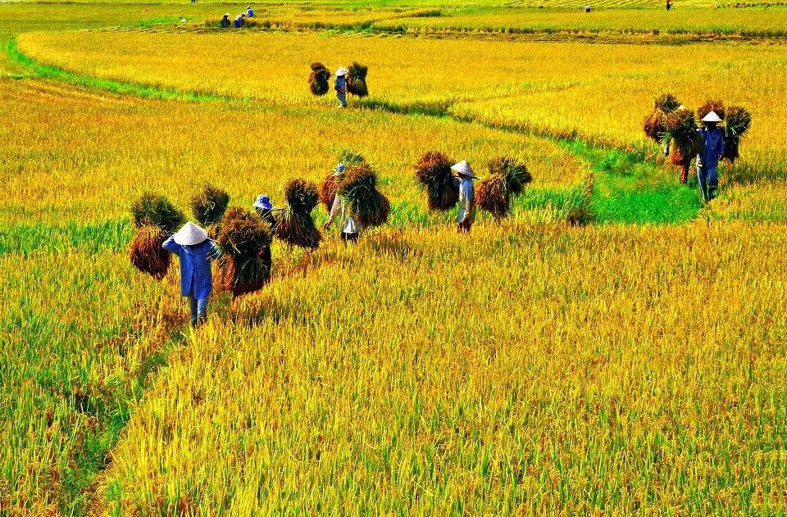
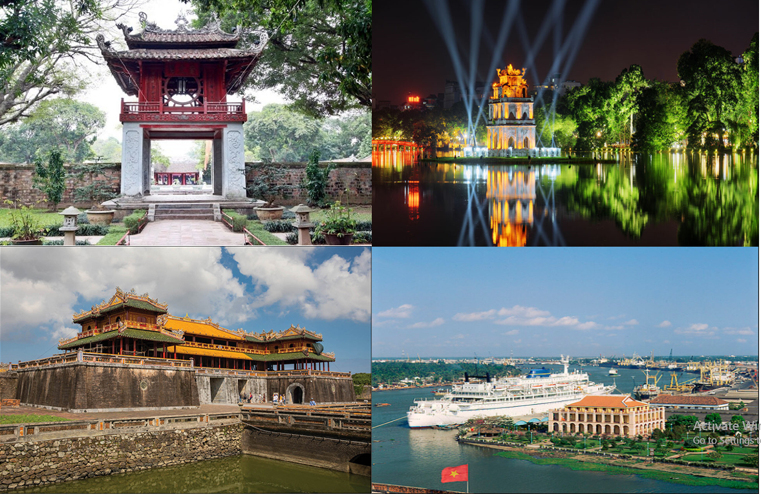
Bài 4: Dựa vào các bức tranh sau, em hãy đặt câu có chứa thành phần trạng ngữ.

Slide 23
Trên cánh đồng, các bác nông dân đang hăng say làm việc.
Quê hương tôi đẹp vô ngần bởi có rất nhiều những danh lam thắng cảnh.
Chiều chiều, trên dòng sông, chiếc thuyền câu lững lờ trôi.
Trong tim, chúng tôi luôn gọi vang hai tiếng “Việt Nam”.

Slide 24
Bài 5: Viết đoạn văn ngắn khoảng 7 câu nêu cảm nghĩ của em về quê hương đất nước. Trong đoạn có sử dụng thành phần trạng ngữ và giải thích vì sao cần thêm những trạng ngữ đó?
Gợi ý:
* Hình thức:
- Đoạn văn ngắn khoảng 7 câu.
- Trong đoạn văn có sử dụng trạng ngữ.
* Nội dung: Cảm nghĩ của em về quê hương, đất nước.
*Lưu ý: Thêm trạng ngữ để cung cấp những thông tin sau:
- Trạng ngữ chỉ thời gian: Tình cảm của em với quê hương, đất nước.
- Trạng ngữ chỉ cách thức: Quê hương, đất nước em tươi đẹp ở những phương diện nào?
- Trạng ngữ chỉ phương tiện, trạng ngữ chỉ nơi chốn...

Slide 25
ĐOẠN VĂN THAM KHẢO
Quê hương Việt Nam của tôi đẹp vô ngần với rất nhiều những danh lam thắng cảnh nổi tiếng, với sự đa dạng phong phú về ẩm thực và với những con người đôn hậu, chất phác. Với tôi, tình yêu nước bắt nguồn từ tình yêu những điều thật giản đơn. Tôi yêu từ mái nhà đơn sơ, xóm làng thân thương đến những con người ngày đêm đang ra sức xây dựng và bảo vệ đất nước. Trải qua bốn nghìn năm lịch sử, đất nước tôi đang vươn mình phát triển và hội nhập. Những ngày này, khi cả thế giới đang gồng mình trước dịch bệnh, tôi càng thêm yêu, thêm tự hào về Tổ quốc tôi, đất nước dang tay chào đón những người con xa xứ trở về. Bằng tất cả sức mạnh vật chất, tinh thần, cả nước đã đồng lòng, đoàn kết, kề vai sát cánh để vượt qua khó khăn. Tổ quốc đã dành cho chúng tôi những điều tốt đẹp nhất. Trong trái tim mỗi người, chúng tôi luôn thổn thức gọi vang hai tiếng “Việt Nam”.

Slide 26
Hướng dẫn tự học
Học thuộc bài.
Làm bài tập: Bài 2 (SGK - trang 40)
- Chuẩn bị bài sau: Thêm trạng ngữ cho câu (tiếp theo)

Slide 27
CẢM ƠN CÁC EM
ĐÃ CHÚ Ý
LẮNG NGHE

Slide 28
BÀI 5
Tìm trạng ngữ trong các đoạn văn sau đây:
a) Cơn gió mùa hạ lướt qua vừng sen trên hồ, nhuần thấm cái hương thơm của lá, như báo trước mùa về của một thức quà thanh nhã và tinh khiết. Các bạn có ngửi thấy, khi đi qua những cánh đồng xanh, mà hạt thóc nếp đầu tiên làm trĩu thân lúa còn tươi, ngửi thấy cái mùi thơm mát của bông lúa non không? Trong cái vỏ xanh kia, có một giọt sữa trắng thơm, phảng phất hương vị ngàn hoa cỏ. Dưới ánh nắng, giọt sữa dần dần đông lại, bông lúa ngày càng cong xuống, nặng vì cái chất quý trong sạch của trời.
(Thạch Lam)
b) Chúng ta có thể khẳng định rằng: cấu tạo của tiếng Việt, với khả năng thích ứng với hoàn cảnh lịch sử như chúng ta vừa nói trên đây, là một minh chứng cớ khá rõ về sức sống của nó.
(Đặng Thai Mai)

